Slide 1
Zachráňme planétu
Dýchajme čistý vzduch
:

Slide 2
Počas svojho života si môžeš vybrať, čo budeš jesť, ako sa oblečieš, kam pocestuješ alebo čo budeš v živote robiť.
Vzduch, ktorý dýchaš,
si však vybrať nemôžeš.
Zamyslel si sa niekedy nad tým, čo znamená pre ľudstvo čisté ovzdušie? Ani ovzdušie nie je nevyčerpateľné. Jeho znečistenie sa z roka na rok zhoršuje a má negatívny dopad na ľudí, zvieratá a na celú prírodu.
Chráň si svoje ovzdušie.
Prečítajte si vety pri obrázkoch a porozprávajte sa o tom, kto je znečisťovateľom ovzdušia na našej planéte.

Slide 3
Fajčenie škodí nielen tým, ktorí fajčia,
ale aj tým, ktorí tento dym vdychujú.
Prečítajte si vety pri obrázkoch a porozprávajte sa o tom, kto je znečisťovateľom ovzdušia na našej planéte.

Slide 4
Priemyselná výroba vypúšťa do vzduchu zdraviu škodlivé látky.

Slide 5
Automobilová doprava veľmi znečisťuje ovzdušie. Z výfukov motorových vozidiel unikajú do ovzdušia škodlivé látky.

Slide 6
Pri poľnohospodárskych prácach ovzdušie znečisťuje rozptyl priemyselných a prirodzených hnojív a postrekov na poliach.

Slide 7
Elektrárne a teplárne sú najväčším znečisťovateľom ovzdušia.

Slide 8
Spaľovanie odpadov má negatívny vplyv na životné prostredie.

Slide 9
Prečítaj si vetu porozprávaj sa o tom, kto je znečisťovateľom ovzdušia na našej planéte.
Zopakuj si, čo škodí nášmu ovzdušiu a planéte ?

Slide 10
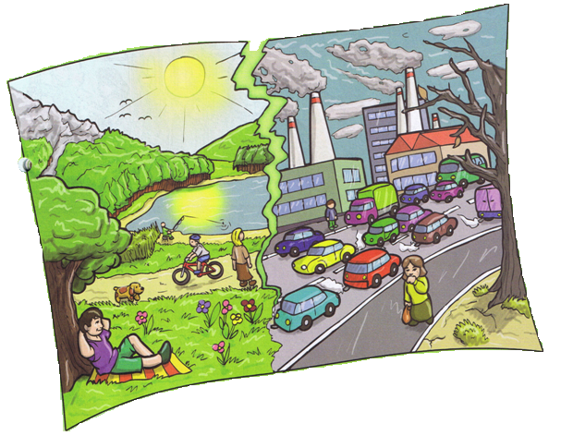
Čistý vzduch je taký, ktorý nemá žiadne nepríjemné alebo škodlivé účinky
na rastliny, zvieratá alebo človeka.
Porovnaj pravú a ľavú časť obrázka!

